Slide 1
Número de práctica: 6
Actividad: De igual a igual familia
Nombre del coach: Carolina Gómez Umaña
Nombre del coachee: Familia Gómez Umaña (Luis Enrique Gómez, Aliette Umaña)
Fecha: 07/08/2020
COACHING PLAY

Slide 2
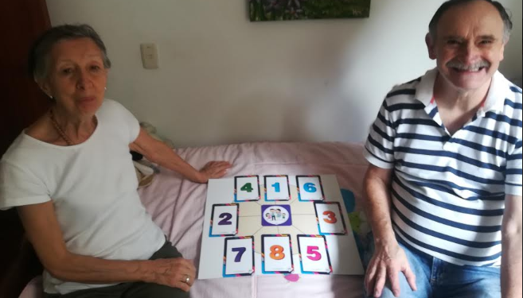
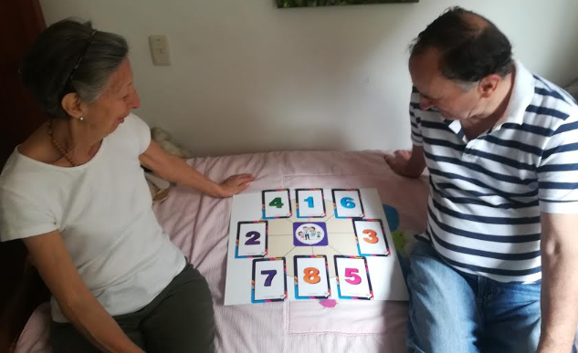
FOTOS DE LA SESIÓN

Slide 3
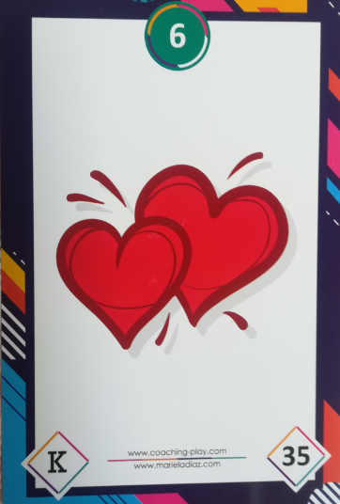
IMAGEN QUE LOS IDENTIFICA COMO FAMILIA

Slide 4
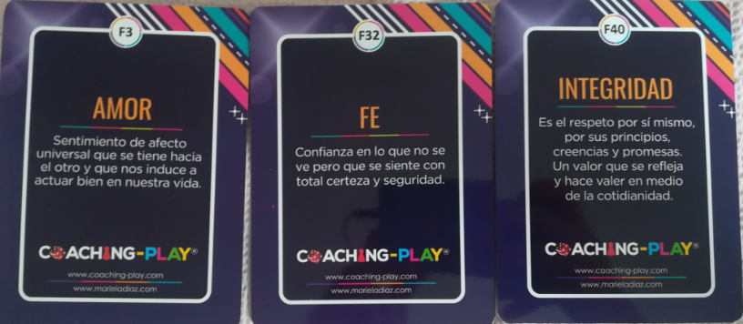
FORTALEZAS ENTREGADAS
POR EL COACH

Slide 5
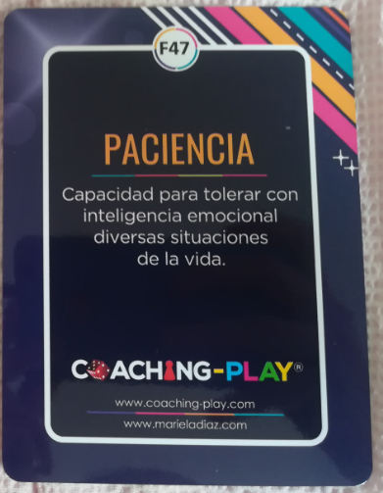
FORTALEZA IDENTIFICADA POR EL COACHEE PARA AVANZAR

Slide 6
CONCLUSIONES
Fortalezas del grupo familiar | Oportunidades del grupo familiar | Compromisos acciones
Amor Respeto Comunicación Confianza Fe Actitud positiva | Tolerancia Paciencia Mayor frecuencia en la interacción | Intentar un contacto más frecuente telefónica y presencial. Mantener la calma antes de actuar ante las dificultades. Comprender las diferencias entre todos los miembros de la familia y ser más tolerantes.A9
Cómo saber que estamos creciendo y mejorando como familia?
Teniendo un contacto más frecuente Frente a dificultades reaccionar con más calma. Percibir que las situaciones se resuelven con más calma y se genera más diálogo.

